Slide 1

Aplicando
machine learning em
aplicativos Android com
MLKit na prática.
Trilha Android/Kotlin
Cléber Henriques
Mobile Specialist @ Agibank

Slide 2
Porque resolvi falar sobre Machine Learning

Slide 3
Mas afinal, o que é Machine Learning?

Slide 4
"Um levantamento do IDC em 2012, previu que até 2020 serão gerados cerca de 350 zettabytes de dados."
Fonte: https://bit.ly/2shTQ6g

Slide 5
Eu disse:
35.000.000.000.000
gigabytes
Fonte: https://bit.ly/2shTQ6g

Slide 6
E esse número dobra a cada 2 anos.
Fonte: https://bit.ly/2shTQ6g

Slide 7
Como desenvolver aplicações que se adaptam à essa massiva produção de dados?

Slide 8
Machine learning em 5 palavras:
Utilizar
Dados
Para
Responder
Perguntas

Slide 9




Utilizar
Responder
Dados
Perguntas
Dados
Treinamento
Modelo
Para
Fornecer previsão de dados

Slide 10
Legal, mas como funciona por baixo dos panos?

Slide 11
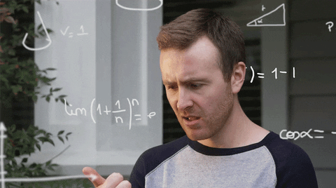

Slide 12
Não sei. ¯\_(ツ)_/¯

Slide 13


Slide 14
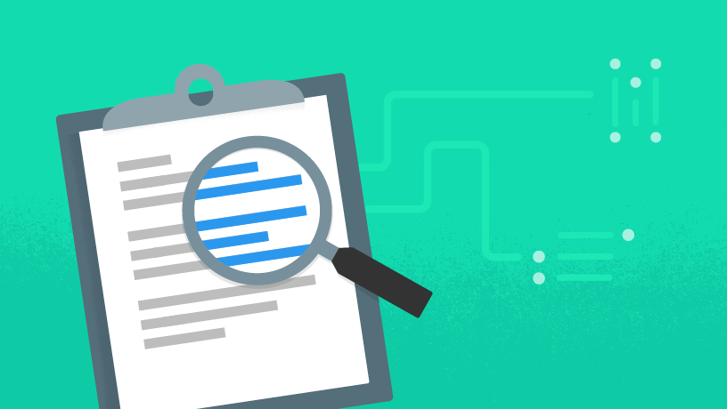

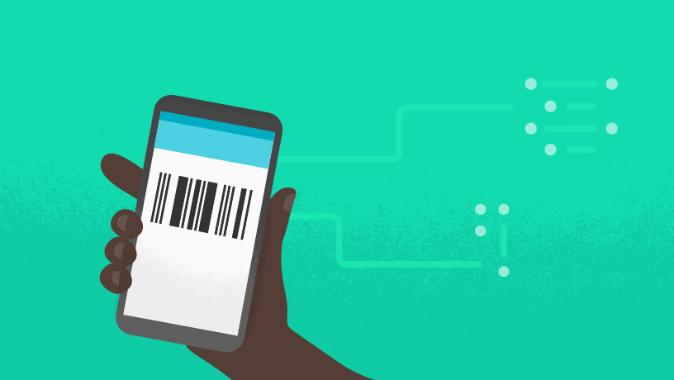

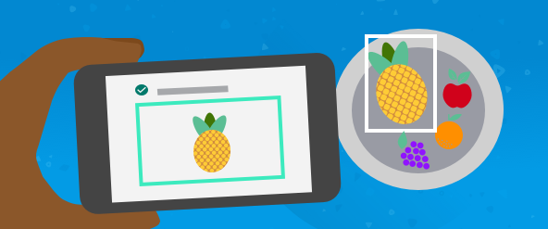
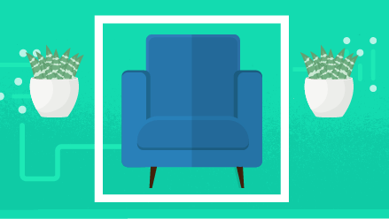

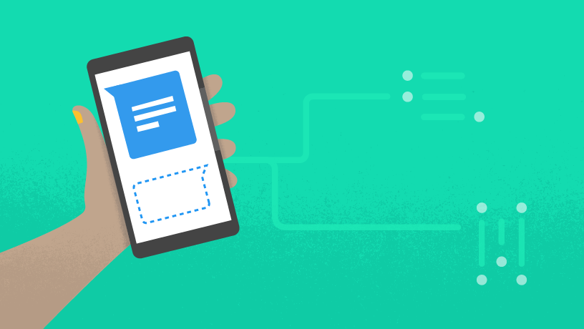
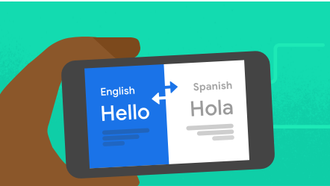

Reconhecimento de Texto (OCR)
Reconhecimento Facial
Detecção de Código de Barras
Rotulação de Imagens
AutoML Vision Edge
Deteção e Rastr. de Objetos
Reconhecimento de Lugares
Resposta Inteligente
Tradução
Identificação de Idiomas

Slide 15
Como treinar seu dragão modelo
1 - Preparar os dados para treinamento
2 - Treinar o modelo
3 - Avaliar o modelo

Slide 16
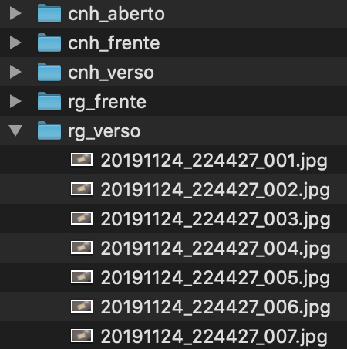
Preparando os dados para o treinamento
1 - Definir o que o modelo deve ser capaz de rotular:
RG Frente
RG Verso
CNH Frente
CNH Verso
CNH Aberto
2 - Capturar / Reunir uma boa quantidade de fotos para servir de exemplo para cada rótulo:
Preferencialmente 100 ou mais exemplos de cada rótulo.
Não precisam ser de altíssima qualidade
Inclusa vários ângulos, resoluções e planos de fundo
O mais próximo possível dos dados que serão previstos
3 - Organizar/Estruturar os exemplos antes de fazer o upload para o Firebase:

Slide 17
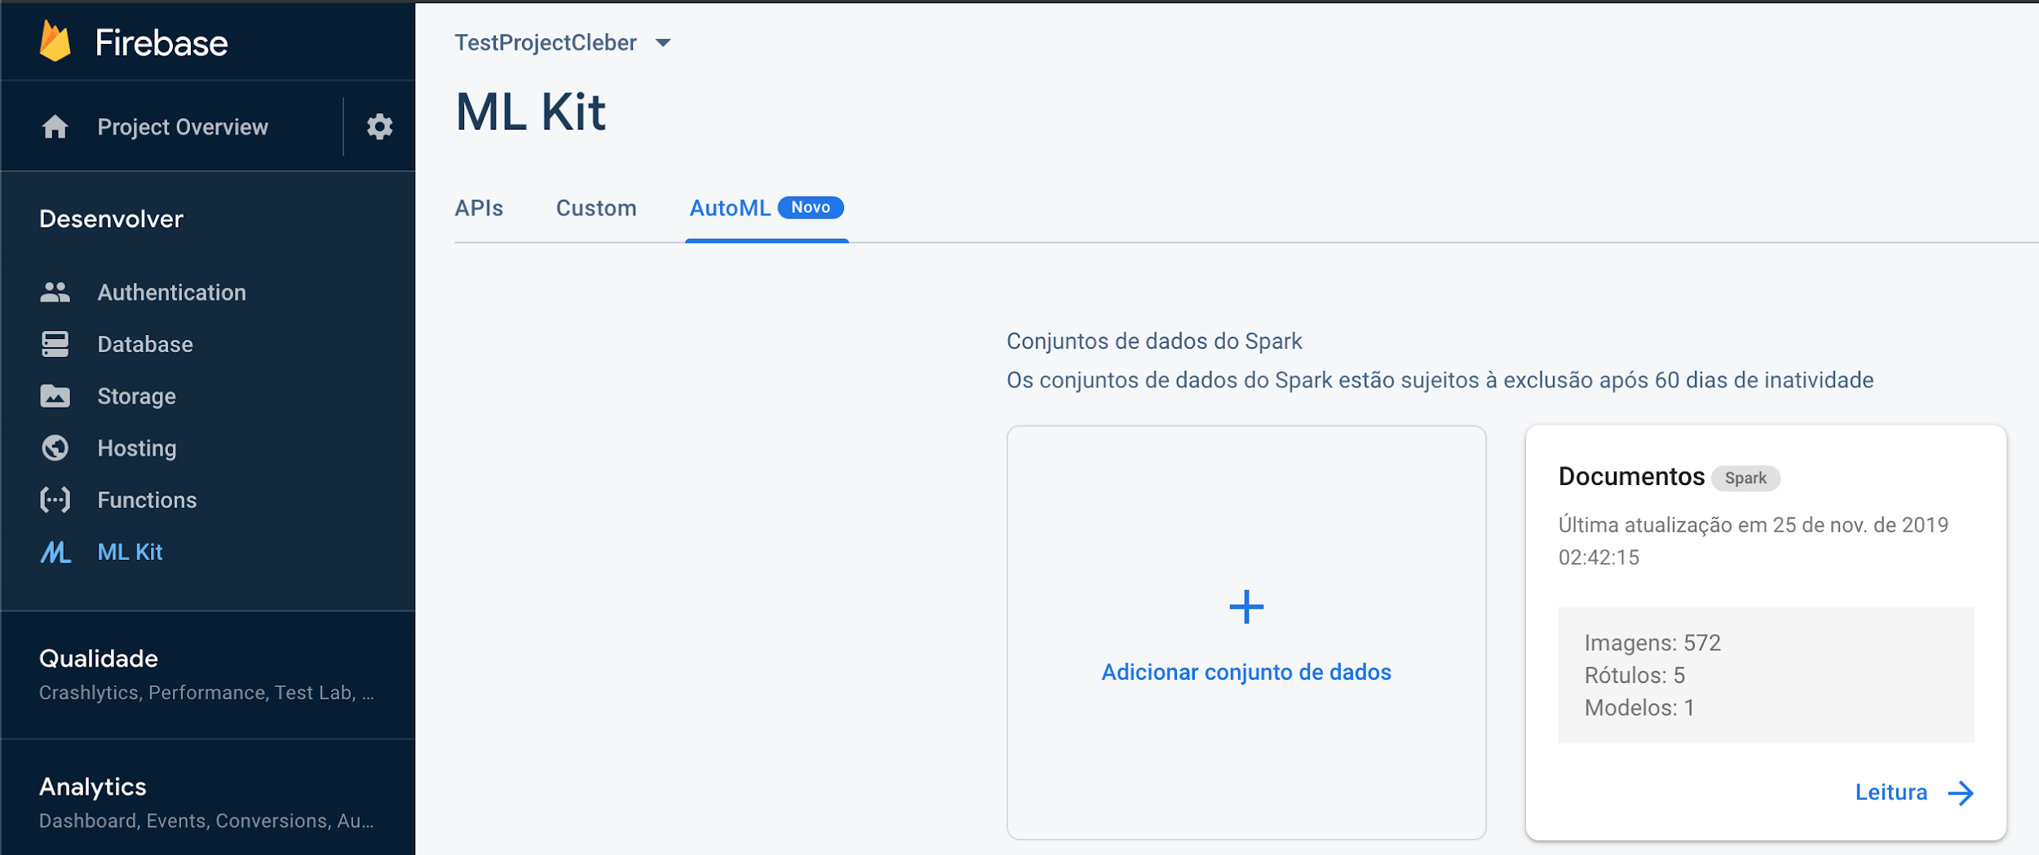
Treinando o modelo
1 - Acessar a página do AutoML no Firebase

Slide 18
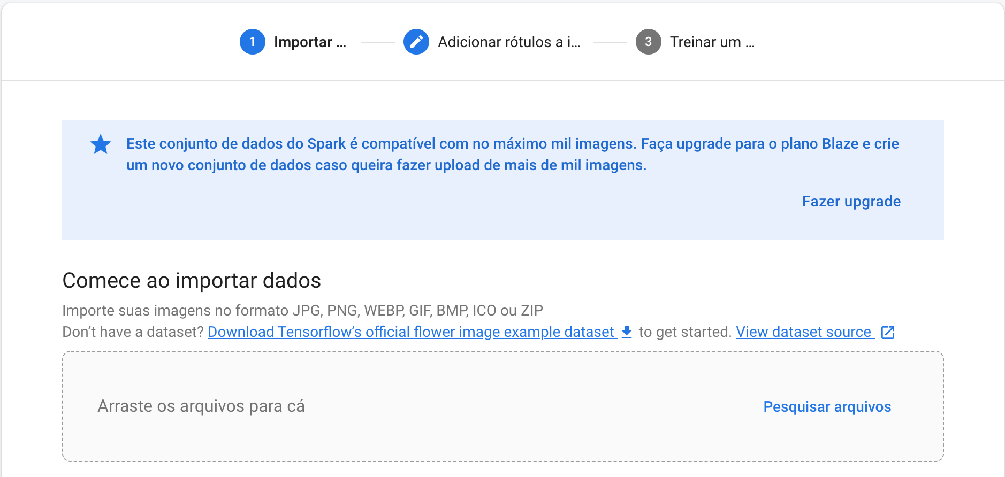
Treinando o modelo
2 - Importar os dados no Firebase

Slide 19
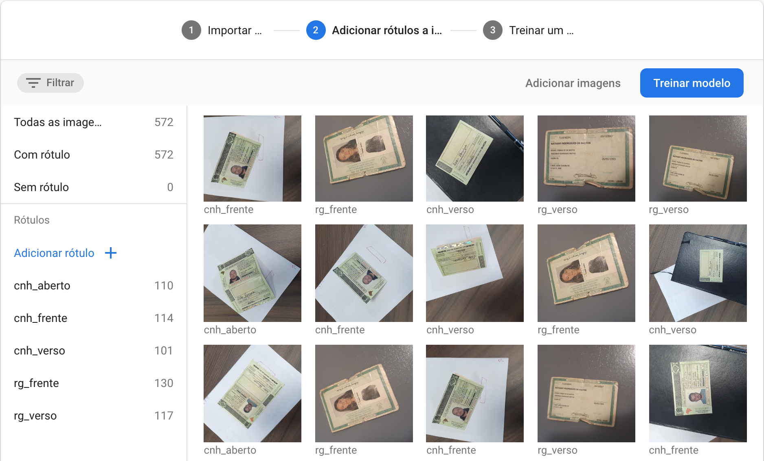
Treinando o modelo
3 - Verificar se os rótulos estão ok

Slide 20
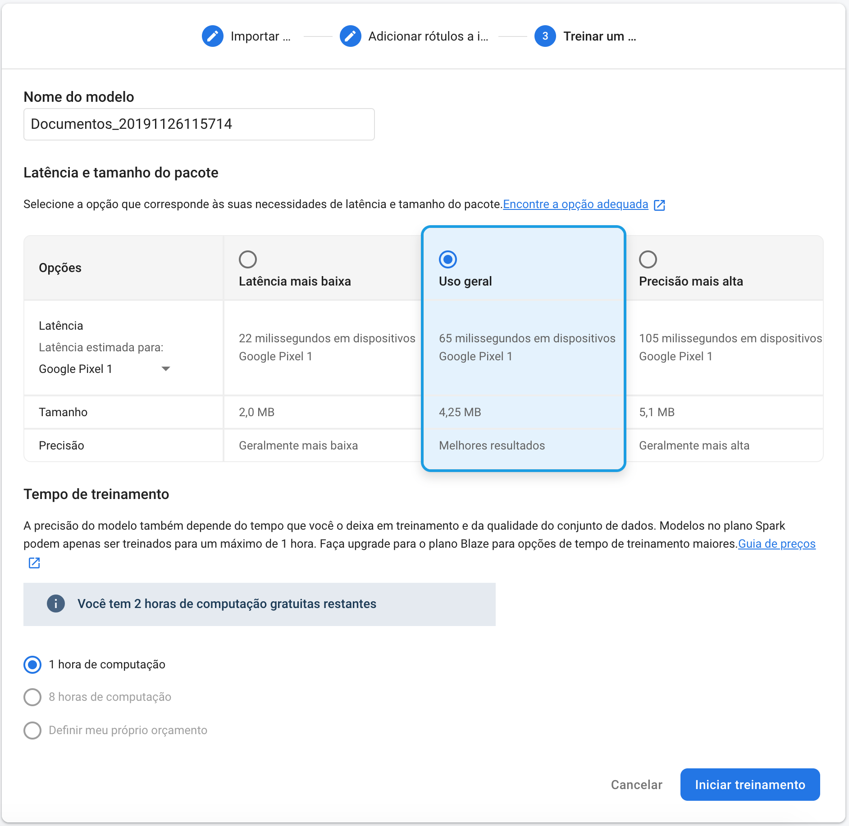
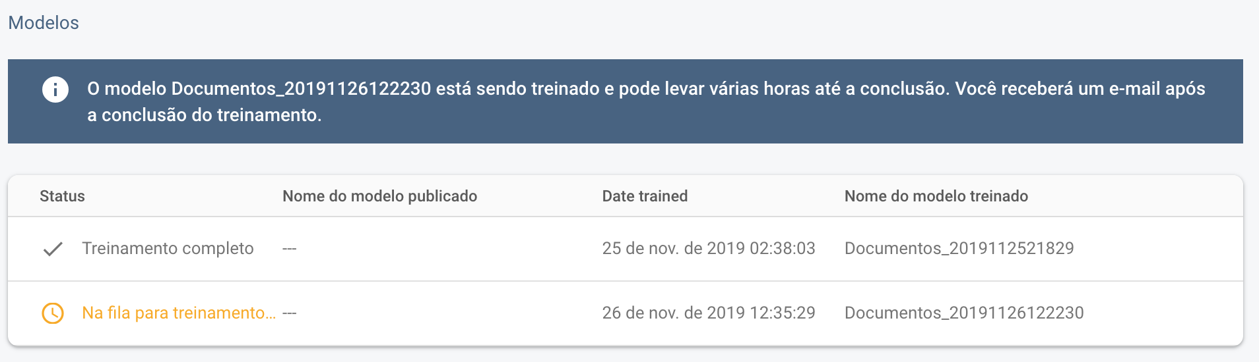
Treinando o modelo
3 - Submeter para treinamento

Slide 21
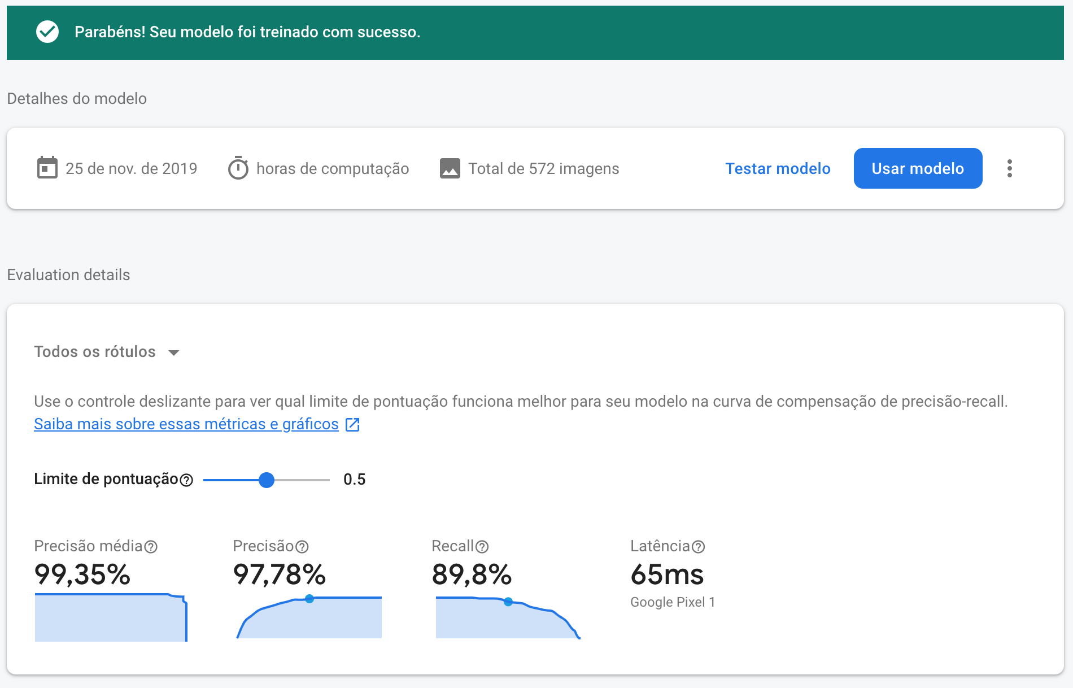
Avaliando o modelo

Slide 22
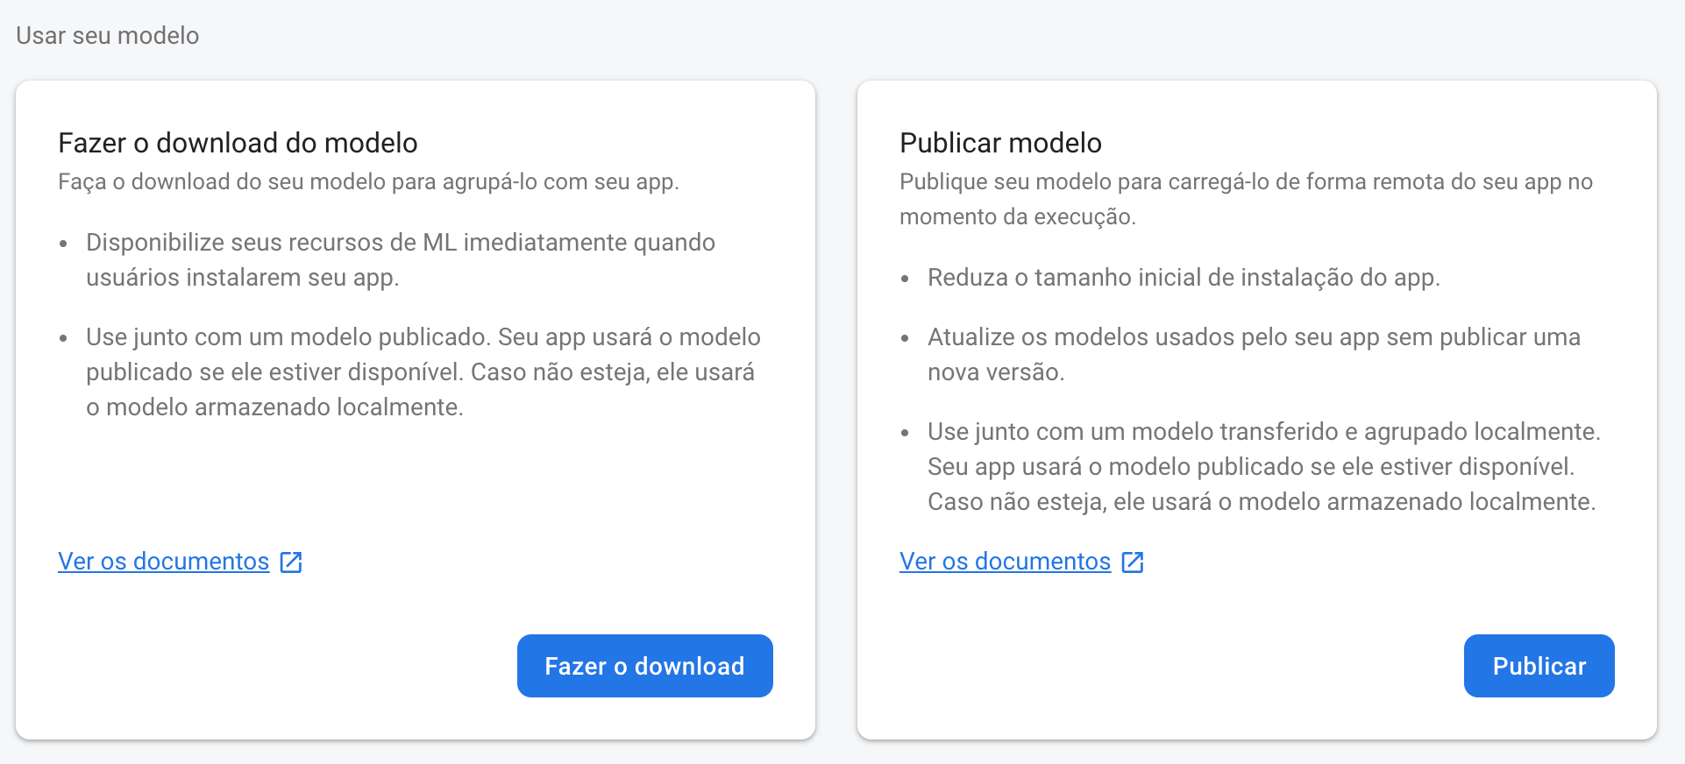
Usar o modelo

Slide 23
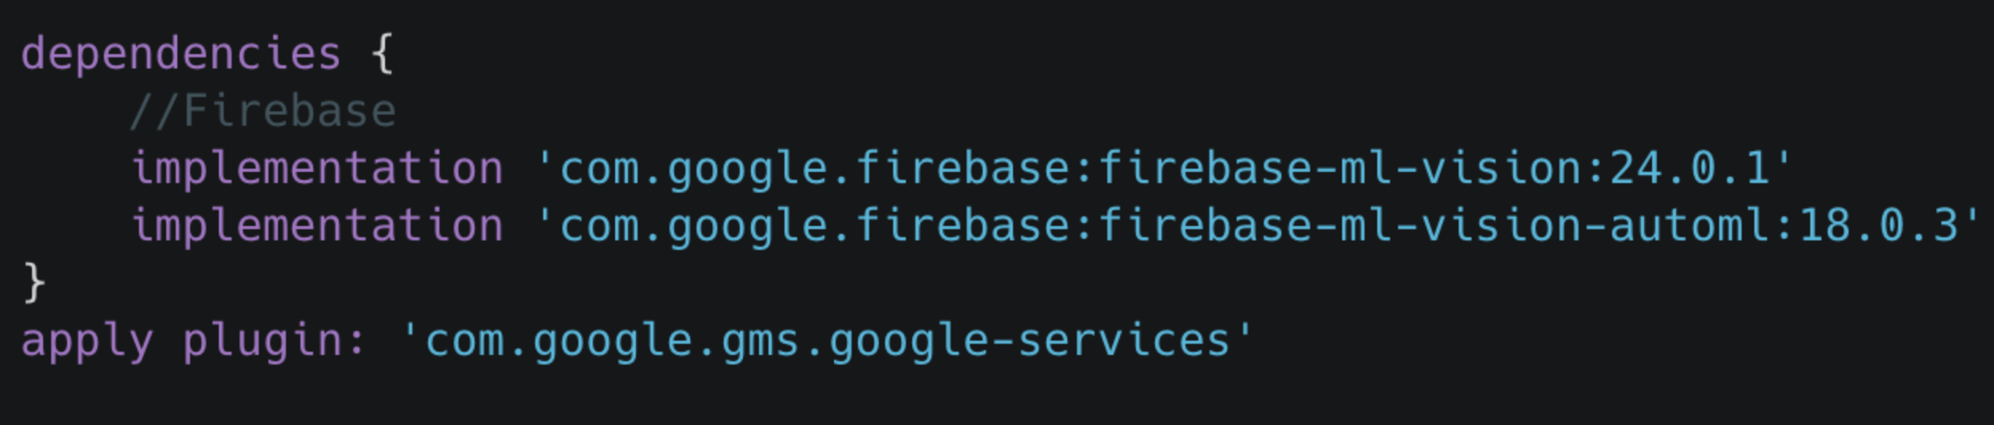
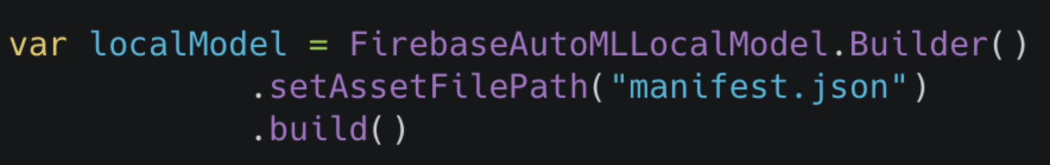
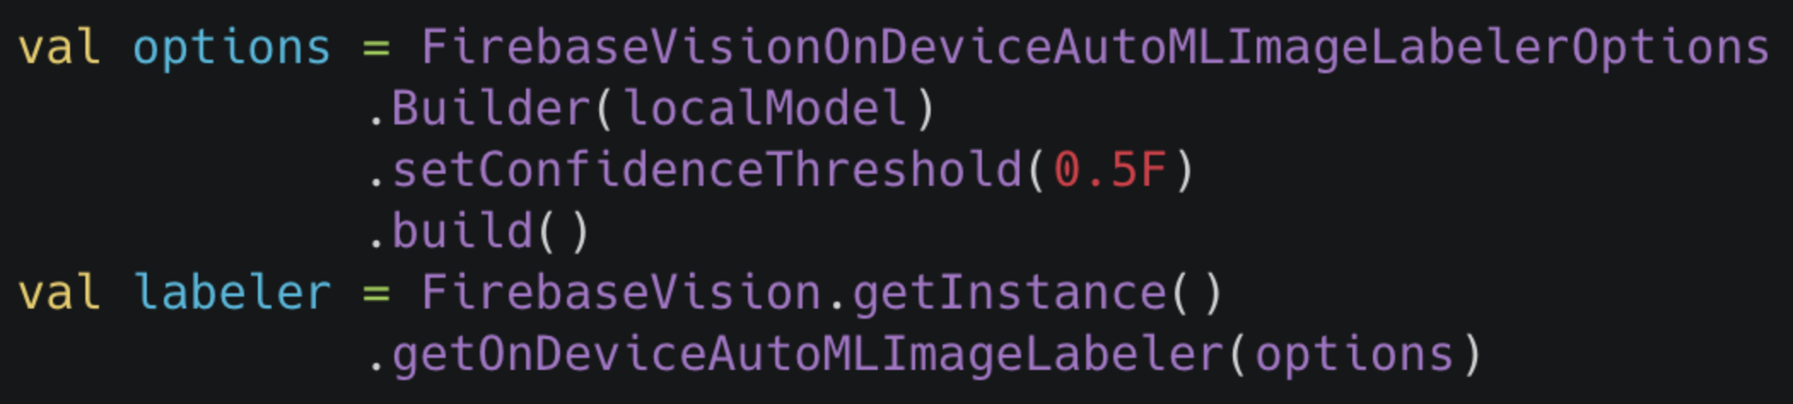
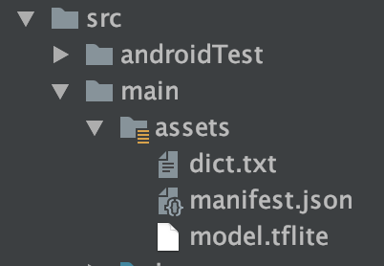
Usar o modelo
1 - Adicionar as dependencias do Firebase
4 - Registrar o modelo local
5 - Configurar o rotulador de imagens com o modelo local
2 - Extrair o conteúdo do ZIP sem modificar os nomes dos arquivos.
3 - Mover os arquivos para a pasta Assets do seu projeto Android
6 - Preparar a imagem para utilizar no rotulador.
7 - Usar o modelo para responder perguntas!

Slide 24
Demo Time!

Slide 25
Obrigado!

